Slide 1
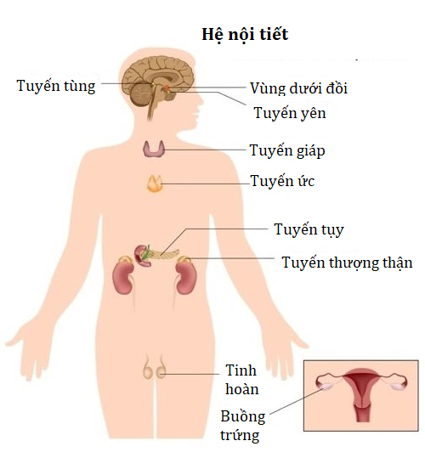
BÀI 38:
HỆ NỘI TIẾT Ở NGƯỜI

Slide 2

3 mục tiêu cần đạt:
Kể được tên và nêu được chức năng của các tuyến nội tiết.
Nêu được một số bệnh liên quan đến hệ nội tiết và cách phòng chống các bệnh đó. Vận dụng được hiểu biết về các tuyến nội tiết để bảo vệ sức khoẻ bản thân và người thân trong gia đình.
Tìm hiểu được các bệnh nội tiết ở địa phương. (đái tháo đường, bướu cổ do thiếu iodine…)

Slide 3
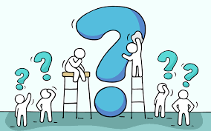
Em có nhận xét gì về hình ảnh dưới đây? Và cho biết thông tin về họ?

Slide 4

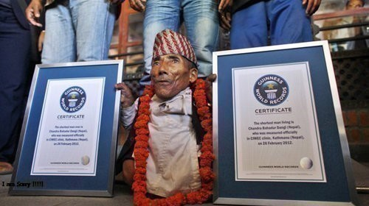
Anh Kosen
Anh Dangi

Slide 5
Với chiều cao 2,51m, anh Kosen người Thổ Nhĩ Kì được sách kỉ lục Guiness ghi nhận là người đàn ông cao nhất thế giới vào ngày 9/5/2011.

Slide 6
Với chiều cao 0,51m anh Dangi người Nepal được ghi nhận là người đàn ông trưởng thành thấp nhất thế giới vào ngày 26/2/2012.

Slide 7
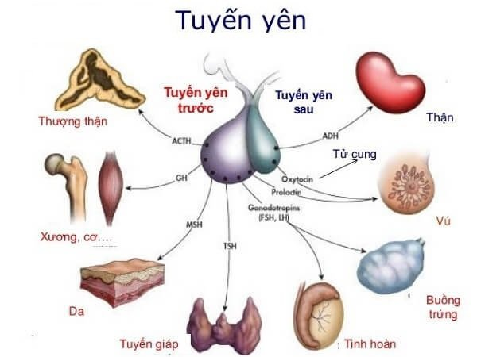
I. Các tuyến nội tiết trong cơ thể người
Hình 38.1 Một số tuyến nội tiết trong cơ thể người
Hình 38.2 Các hormone của tuyến yên và cơ quan chịu tác dụng của chúng

Slide 8

Cặp đôi hoàn hảo
- 3 cặp đôi có câu trả lời nhanh nhất sẽ chạy nhanh lên bục giảng.
- Lần lượt trình bày câu trả lời đã thống nhất
- Cặp đôi nhanh nhất, đúng nhất, trình bày hay nhất sẽ trở thành cặp đôi hoàn hảo và nhận được giải thưởng của cuộc thi “Cặp đôi hoàn hảo”

Slide 9

1. Xác định vị trí của hormone, hormone được vận chuyển theo đường nào và có vai trò gì?
2. Hormone có tính chất gì?

Slide 10
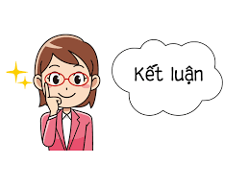
I. Các tuyến nội tiết trong cơ thể người
- Hormone được vận chuyển theo đường máu và có vai trò điều khiển, điều hoà hoạt động của các cơ quan, duy trì sự ổn định của môi trường bên trong cơ thể.
- Hormone có hoạt tính sinh học cao nên chỉ cần một lượng nhỏ cũng gây hiệu quả rõ rệt.

Slide 11
Quan sát các hình sau và đặt tên cho các tuyến nội tiết

Slide 12
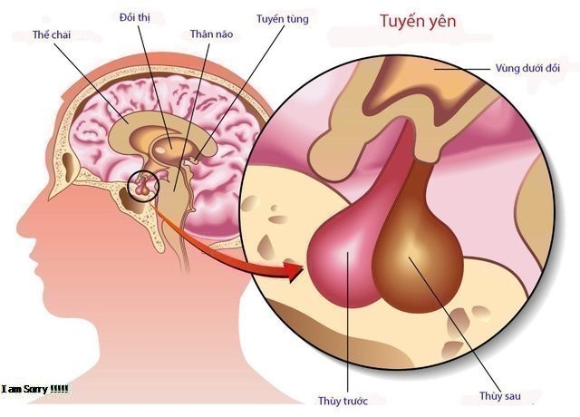
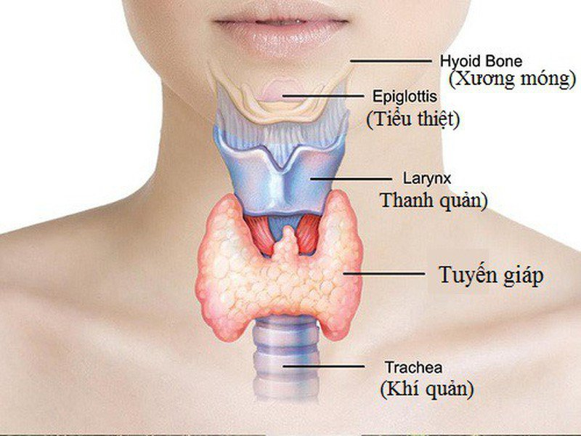
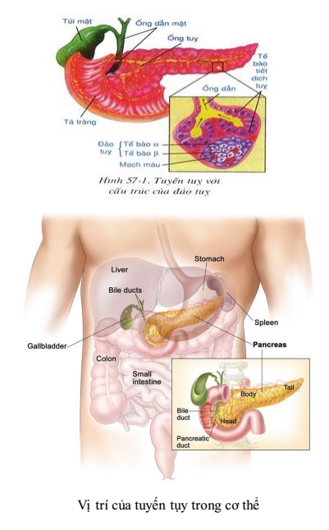
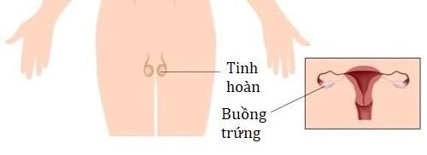
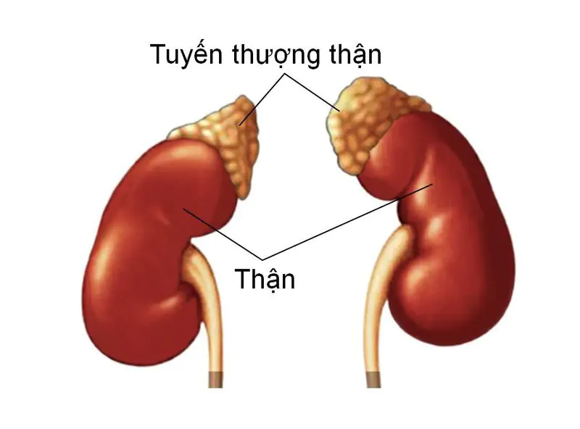
1
2
4
3
5

Slide 13
Tuyến giáp
Tuyến sinh dục

Slide 14
Hình thức: Làm việc nhóm 4 học sinh
Thời gian: 10 phút
3. Nhiệm vụ:
- Kể tên các tuyến nội tiết, loại hormone và chức năng của chúng.
- Giải thích vì sao hoạt động của các Hormone tuyến tuỵ giúp ổn định lượng đường trong máu. Quá trình tiết Hormone điều hoà đường huyết bị rối loạn có thể dẫn đến hậu quả gì?
Các tuyến nội tiết | Hormone | Chức năng

Slide 15
Các tuyến nội tiết | Hormone | Chức năng
1. Tuyến Yên | - GH - TSH - Oxytocin - … | - Tăng trưởng của cơ và xương - Thúc đẩy tuyến giáp tăng cường hoạt động - Sự co thắt cơ - …
2. Tuyến giáp | - TH | - Trao đổi chất và chuyển hoá năng lượng trong tế bào.
3. Tuyến tuỵ | - Insulin và glucagon | - Chuyển hoá glucose trong máu thành glycogen dự trữ ở gan, cơ làm giảm đường huyết và ngược lại
4. Tuyến trên thận | - Adrenaline và noradrenaline | - Tăng nhịp tim, nhịn hô hấp, dãn phế quản, co mạch và góp phần làm tăng đường huyết đồng thời còn có vai trò điều hoà sinh dục nam …
5. Tuyến sinh dục | - Testosterone (nam) - Ơstrogen (nữ) | - Biến đổi tuổi dậy thì ở nam và nữ

Slide 16
- Hoạt động của các hormone tuyến tuỵ giúp ổn định lượng đường trong máu vì tuyến tuỵ tiết hai loại hormone là insulin chuyển hoá glucose trong máu thành glycogen dự trữ ở gan và cơ làm giảm đường huyết và glucagon chuyển hoá glycogen trong gan và cơ thành glucose làm tăng đường huyết.
- Quá trình tiết hormone điều hoà đường huyết bị rối loạn có thể dẫn đến hậu quả: bị bệnh đái tháo đường (tiểu đường)

Slide 17
II. Một số bệnh liên quan đến hệ nội tiết
1. Bệnh đái tháo đường
2. Bệnh bướu cổ do thiếu iodine

Slide 18
Hình thức: Làm việc nhóm (tổ)
Thời gian: 15 phút
Nhiệm vụ:
Nhóm 1, 3: Tìm hiểu bệnh đái tháo đường.
Nhóm 2, 4: Tìm hiểu bệnh bướu cổ do thiếu iodine.
Tất cả các nhóm tổ:
1. Tìm hiểu một số bệnh nội tiết ở địa phương theo gợi ý
trong bảng 38.1 SGK/159
2. Vận dụng hiểu biết về các tuyến nội tiết, hãy đề xuất các biện pháp bảo vệ sức khoẻ của bản thân và gia đình, nêu tác dụng của các biện pháp đó?

Slide 19
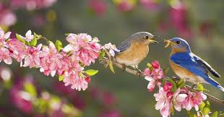
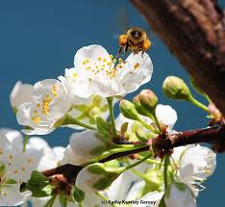
Đại diện các nhóm lần lượt lên trình bày nhiệm vụ của nhóm \
1. Nguyên nhân
2. Triệu chứng
3. Hậu quả
4. Cách phòng tránh

Slide 20
Đại diện các nhóm lần lượt lên trình bày kết quả tìm hiểu một số bệnh thường gặp ở địa phương\
1. Tên bệnh, tật
2. Số lượng người mắc
3. Nguyên nhân
4. Biện pháp phòng chống

Slide 21
HOẠT ĐỘNG LUYỆN TẬP

Slide 22


Câu hỏi 1 : Tuyến nào dưới đây vừa có chức năng ngoại tiết, vừa có chức năng nội tiết?
A. Tuyến cận giáp
B. Tuyến yên
C. Tuyến tuỵ
D. Tuyến trên thận

Slide 23
Câu hỏi 2 : Tuyến nội tiết nào dưới đây nằm ở vùng đầu?
A. Tuyến tụy
B. Tuyến giáp
C. Tuyến trên thận
D. Tuyến yên

Slide 24
Câu hỏi 3 : Sản phẩm tiết của tuyến nội tiết có tên gọi là gì ?
A. Hormone
B. Kháng thể
C. Kháng nguyên
D. Enzim

Slide 25
Câu hỏi 4: Hoocmôn có vai trò nào sau đây ?
A. Xúc tác cho các phản ứng chuyển hóa vật chất bên trong cơ thể
B. Duy trì tính ổn định của môi trường bên trong cơ thể
C. Xúc tác cho các phản ứng chuyển hóa vật chất bên ngoài cơ thể
D. Tiêu diệt các tác nhân gây bệnh xâm nhập vào cơ thể

Slide 26
Câu hỏi 5: Chỉ cần một lượng rất nhỏ, hoocmôn đã tạo ra những chuyển biến đáng kể ở môi trường bên trong cơ thể. Điều này cho thấy tính chất nào của hoocmôn ?
A. Có tính đặc hiệu
B. Có tính phổ biến
C. Có hoạt tính sinh học rất cao
D. Có tính đặc trưng cho loài

Slide 27
Câu hỏi 6: Sản phẩm tiết của các tuyến nội tiết được phân bố đi khắp cơ thể qua con đường nào?
A. Hệ thống ống dẫn chuyên biệt
B. Đường bạch huyết
C. Đường máu
D. Ống tiêu hóa

Slide 28
Câu hỏi 7: Ở người, vùng cổ có mấy tuyến nội tiết ?
A. 4
B. 3
C. 1
D. 2

Slide 29
Câu hỏi 8: Hormone insulin do tuyến tuỵ tiết ra có tác dụng sinh lí như thế nào?
A. Chuyển glucose thành glycogen dự trữ trong gan và cơ
B. Chuyển glucose thành tinh bột dự trữ trong gan và cơ
C. Chuyển glycogen thành glucose dự trữ trong gan và cơ
D. Chuyển glycogen thành tinh bột dự trữ trong gan và cơ

Slide 30
Câu hỏi 9: Nhóm nào dưới đây gồm hai loại hoocmôn có tác dụng sinh lý trái ngược nhau?
A. Insulin và canxitônin
B. Insulin và tirôxin
C. Ôxitôxin và tirôxin
D. Insulin và glucagon

Slide 31
Câu hỏi 10: Hoocmôn nào dưới đây do phần tuỷ tuyến trên thận tiết ra ?
A. Cooctizôn
B. Norađrênalin
C. Canxitônin
D. Tirôxin

Slide 32
III. Vận dụng
- Dựa vào kiến thức đã học làm việc cá nhân, đề xuất các biện pháp bảo vệ sức khoẻ bản thân và gia đình, nêu tác dụng của các biện pháp đó.

Slide 33
Biện pháp phòng tránh một số bệnh nội tiết thường gặp.
- Chế độ dinh dưỡng hợp lí
- Lối sống lành mạnh
- Lao động và nghỉ ngơi hợp lí
- Tránh tiếp xúc các chất độc hại.
- Luyện tập thể dục thể thao đều đặn, vừa sức.
- Khám sức khoẻ định kì…

Slide 34
Bài tập về nhà:
Sau khi học xong bài này, các em hãy
Lựa chọn cho bản thân mình khẩu phần ăn phù hợp để phòng chống các bệnh về hệ nội tiết

Slide 35
Bài học đến đây là kết thúc, hẹn gặp lại các em!

